Slide 1



KHỞI ĐỘNG – Cái gì?
1. Cái gì chứa nhiều nước nhất mà không ướt tí nào?
2. Trang gì to lớn lạ ghê
Vẽ hết Âu, Á, Mỹ, Phi trong này?
3. Nhìn vào thấy núi thấy non,
Thấy sông thấy biển mà không thấy người?
Bản đồ
Notes:
Khi muốn khám phá một nơi nào đó mà em chưa hề biết. Cách tốt nhất là hãy sử dụng bản đồ. Ngày xưa khi công nghệ chưa phát triển thì các em có thể tìm mua bản đồ của 1 tỉnh ở trong nhà sách. Ngày nay các em hoàn toàn có thể tìm vị trí của 1 nơi nào đó nhờ Google Map. Để tìm hiểu rõ hơn về bản đồ và phương hướng trên bản đồ, các em cùng đi vào bài học hôm nay.

Slide 2

Tiết 3 - Bài 2: BẢN ĐỒ.
MỘT SỐ LƯỚI LINH VĨ TUYẾN.
PHƯƠNG HƯỚNG TRÊN BẢN ĐỒ.

Slide 3
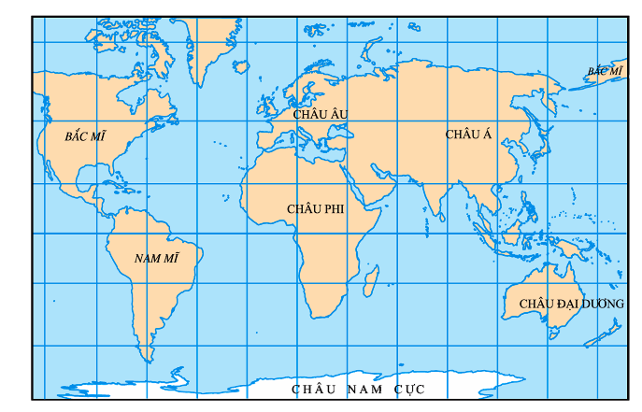

Bài 2
NỘI DUNG CHÍNH
1
2
Khái niệm bản đồ
Phương hướng trên bản đồ

Slide 4
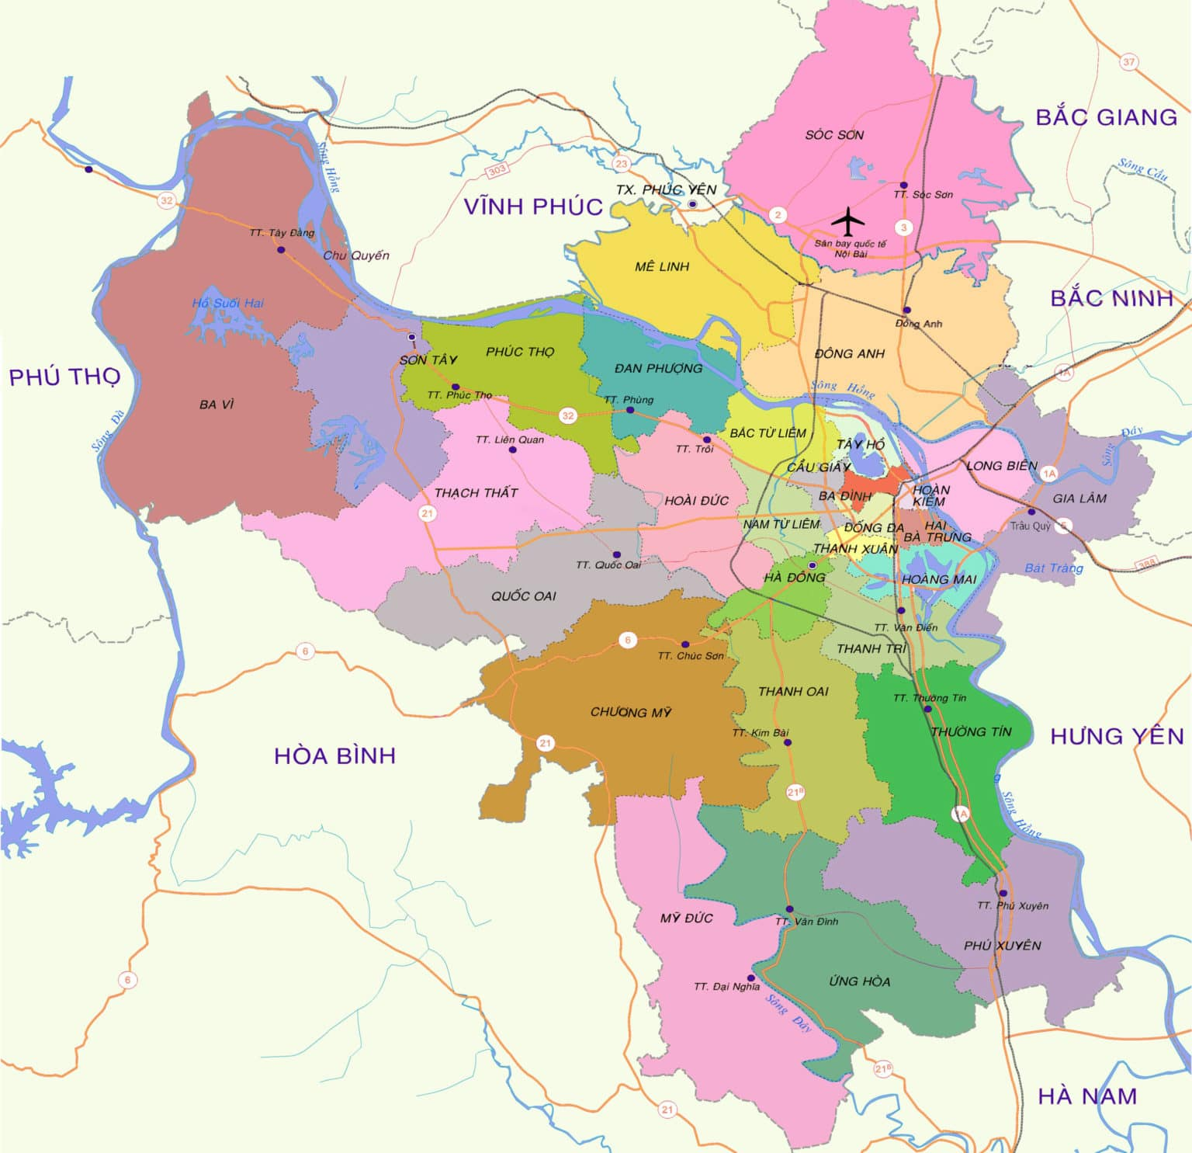
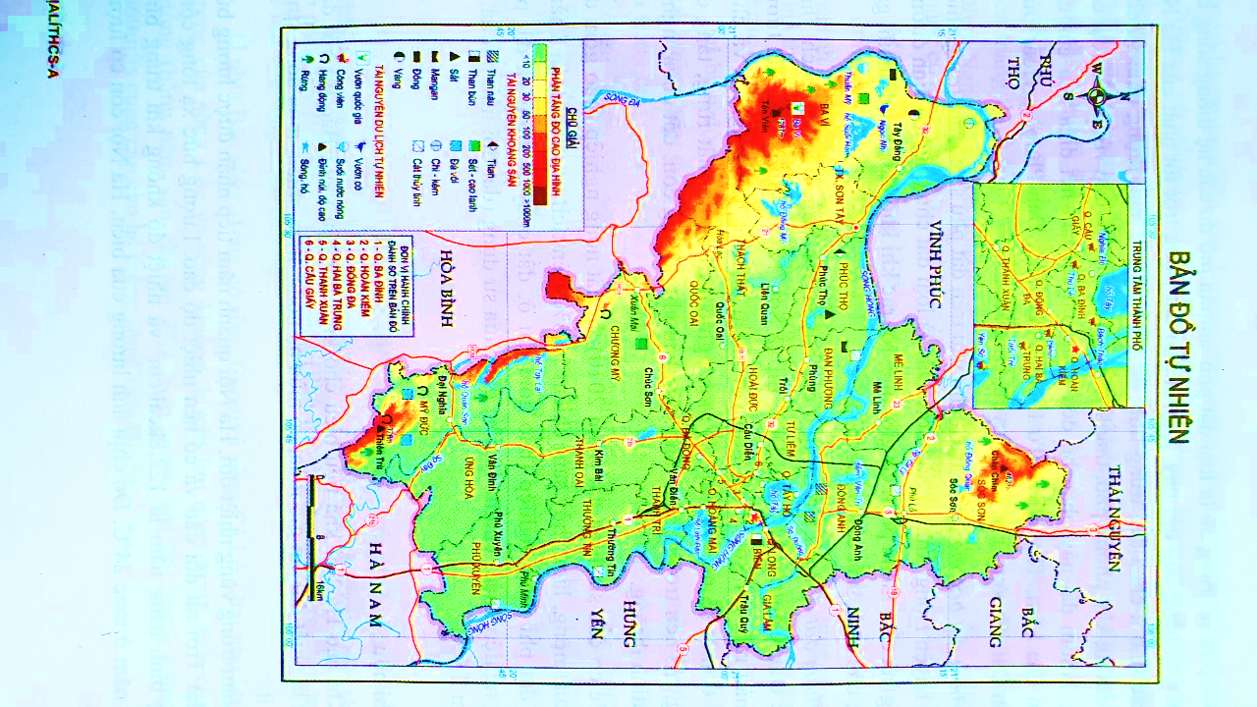
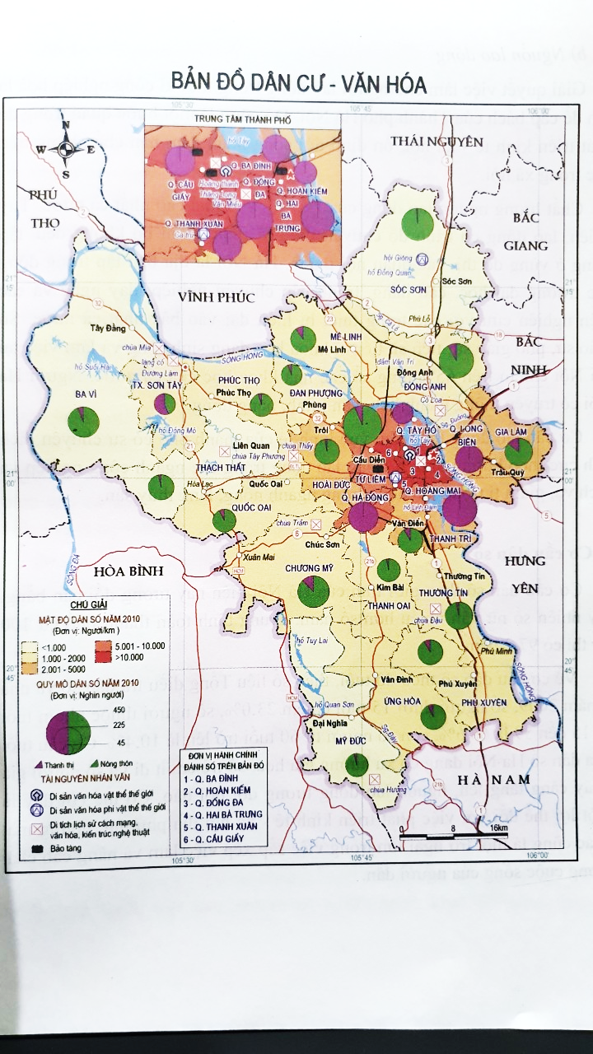
Tiết 3 - Bài 2: BẢN ĐỒ. MỘT SỐ LƯỚI KINH VĨ TUYẾN. PHƯƠNG HƯỚNG TRÊN BẢN ĐỒ.
1. Khái niệm bản đồ
- Bản đồ là gì?
- Nêu một số ví dụ cụ thể về vai trò của bản đồ trong học tập và đời sống?
Bản đồ hành chính Hà Nội
Bản đồ tự nhiên Hà Nội
Bản đồ dân cư Hà Nội
Notes:
Quả Địa Cầu là mô hình thu nhỏ của Trái Đất dưới dạng cầu
Bản đồ là hình vẽ thu nhỏ của một phần hay toàn bộ bề mặt Trái Đất lên mặt phẳng

Slide 5
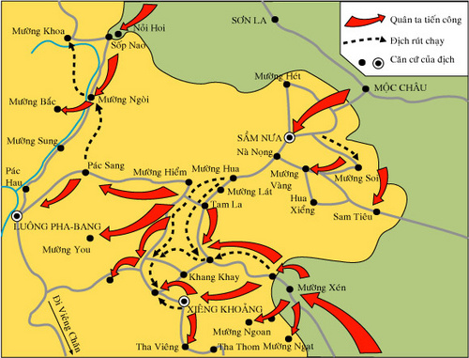
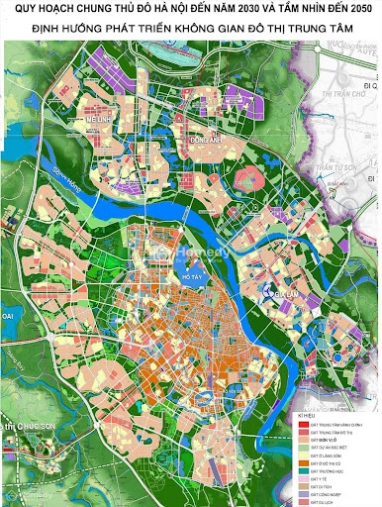
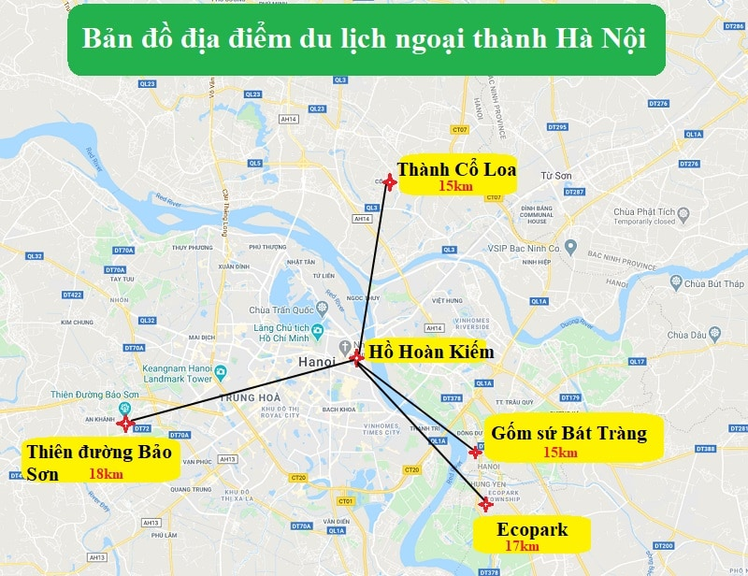
Bản đồ là người dẫn đường trên bộ, trên biển và trên không.
Bản đồ là tài liệu không thể thiếu trong quân sự (cung cấp các thông tin về địa hình để vạch ra kế hoạch tác chiến).
Trong công nghiệp, xây dựng, giao thông vận tải…bản đồ dùng để khảo sát, thiết kế, nhất là các bản đồ địa hình tỷ lệ lớn.
Trong nông nghiệp, bản đồ dùng để quy hoạch, quản lý đất đai, phân vùng quy hoạch đất, xây dựng thủy lợi.
Trong giáo dục đào tạo: bản đồ là giáo cụ trực quan, là cuốn “sách giáo khoa” thứ hai trong công tác giảng dạy và học tập các môn địa lý và lịch sử. Bản đồ còn là công cụ để tuyên truyền, quảng cáo nâng cao trình độ văn hoá chung của nhân dân.
Trong kinh tế – xã hội: Bản đồ là phương tiện không thể thiếu trong ngành Du lịch. Bản đồ là công cụ hỗ trợ đắc lực cho việc quy hoạch định hướng phát triển kinh tế cho mỗi quốc gia, mỗi ngành kinh tế xã hội.
Chiến dịch Thượng Lào

Slide 6

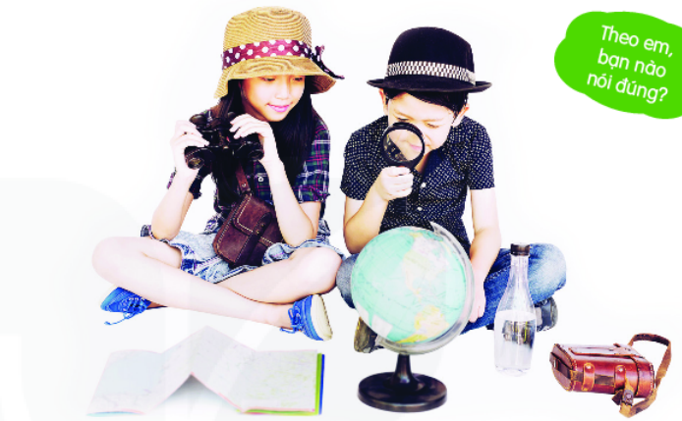
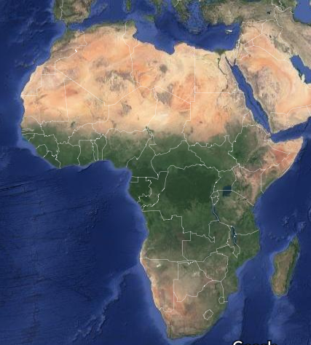
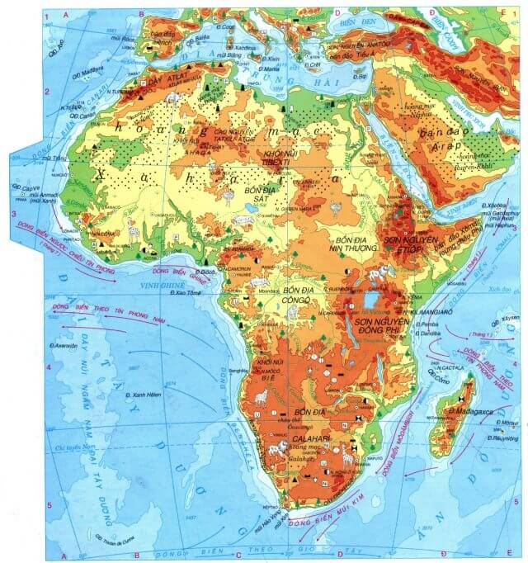
Tiết 3 - Bài 2: BẢN ĐỒ. MỘT SỐ LƯỚI KINH VĨ TUYẾN. PHƯƠNG HƯỚNG TRÊN BẢN ĐỒ.
1. Khái niệm bản đồ
- Bản đồ là hình vẽ thu nhỏ một phần hay toàn bộ bề mặt Trái Đất lên mặt phẳng trên cơ sở toán học, các đối tượng địa lí được thể hiện bằng các kí hiệu bản đồ.
- Bản đồ có vai trò quan trọng trong học tập và đời sống.
Đây là bản đồ đấy!
Quả Địa Cầu không phải bản đồ.
Ảnh vệ tinh châu Phi
Bản đồ tự nhiên châu Phi

Slide 7
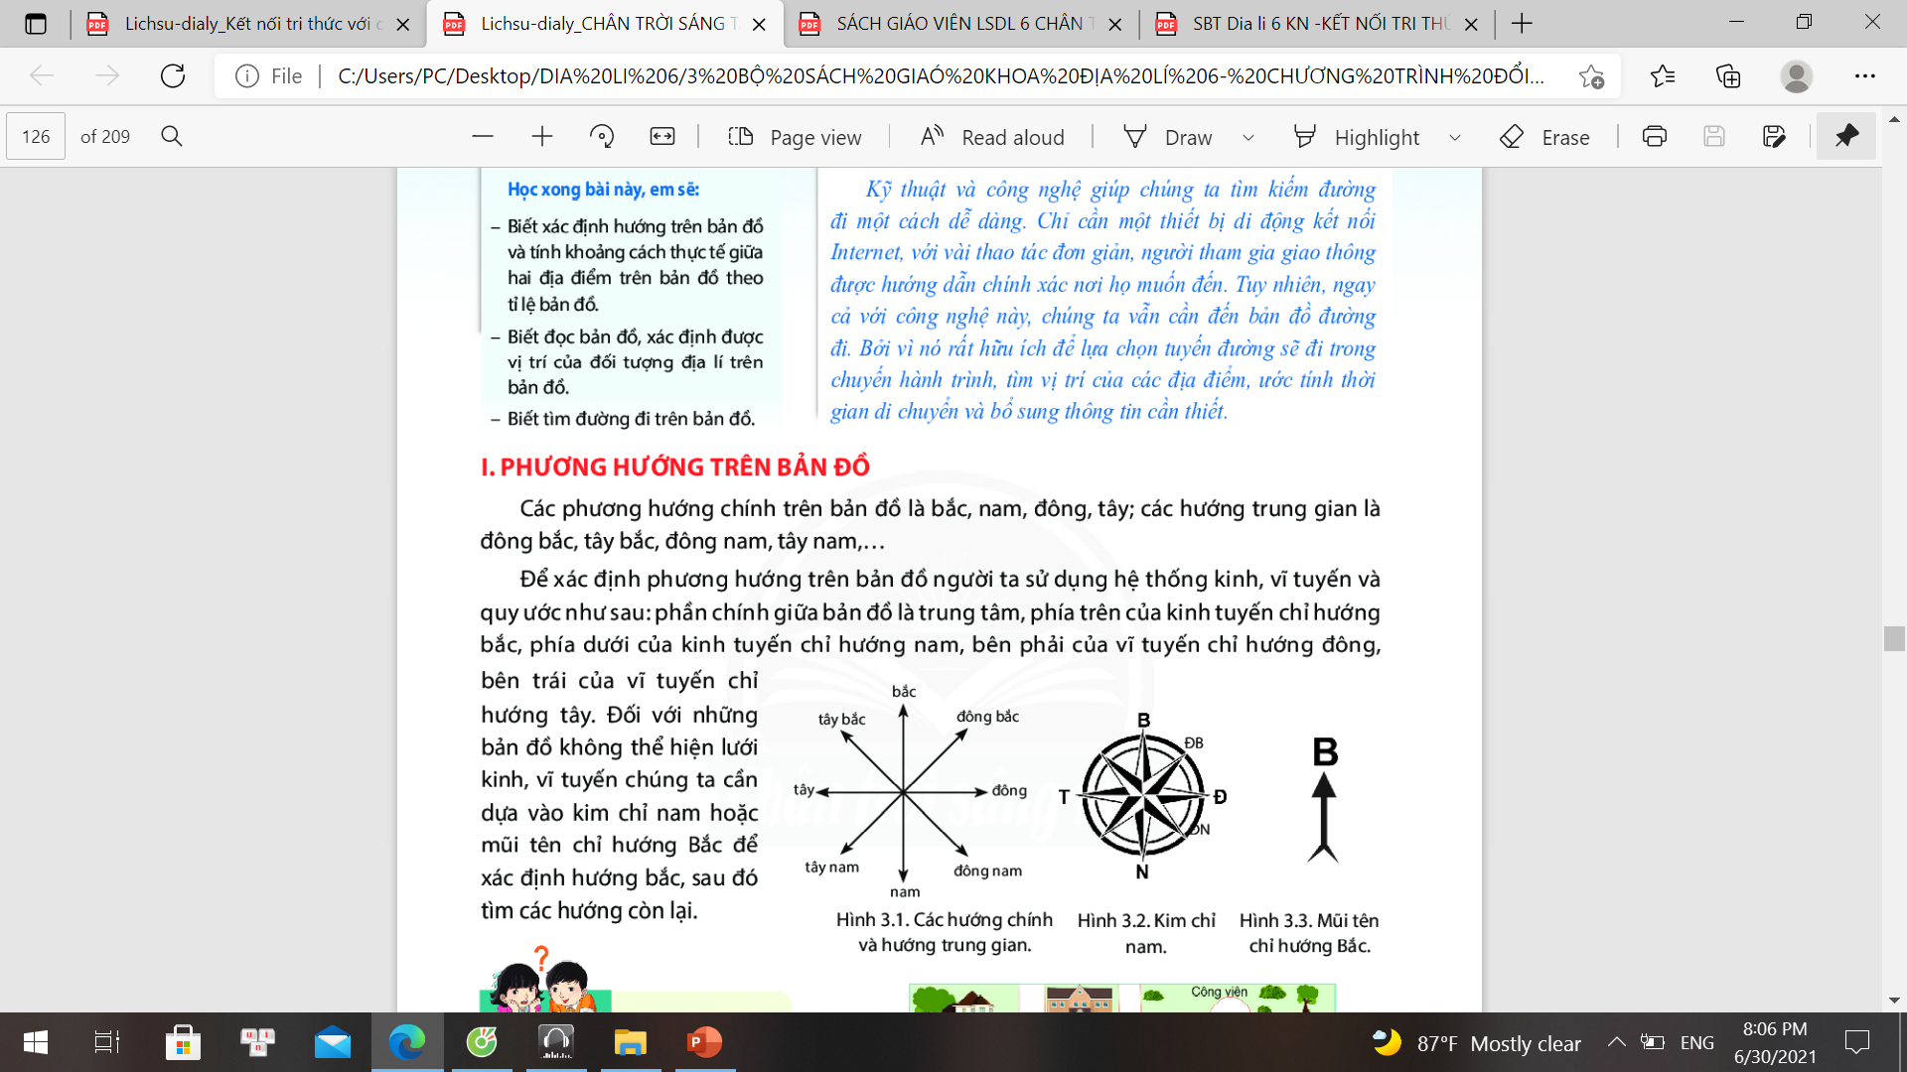
Tiết 3 - Bài 2: BẢN ĐỒ. MỘT SỐ LƯỚI KINH VĨ TUYẾN. PHƯƠNG HƯỚNG TRÊN BẢN ĐỒ.
1. Khái niệm bản đồ
- Bản đồ là hình vẽ thu nhỏ một phần hay toàn bộ bề mặt Trái Đất lên mặt phẳng trên cơ sở toán học, các đối tượng địa lí được thể hiện bằng các kí hiệu bản đồ.
- Bản đồ có vai trò quan trọng trong học tập và đời sống.
2. Phương hướng trên bản đồ
Để xác định phương hướng trên bản đồ, ta dựa vào:
- Đường kinh tuyến và vĩ tuyến.
- Mũi tên chỉ hướng Bắc
Bắc
Tây Bắc
Đông Bắc
Tây
Đông
Tây Nam
Đông Nam
Nam

Slide 8
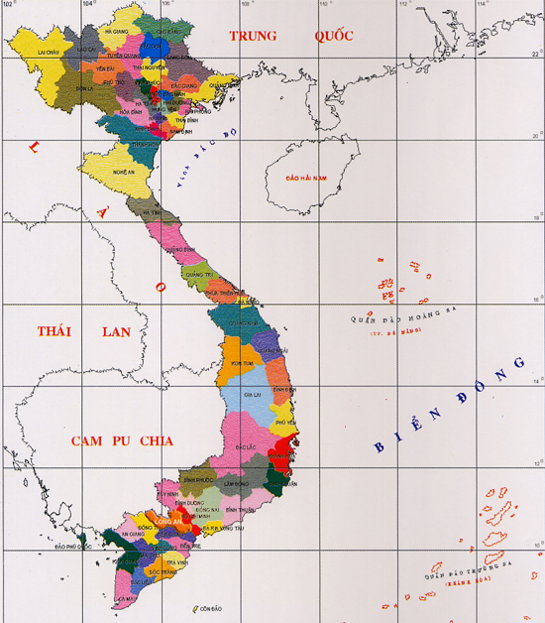

BẮC
ĐÔNG BẮC
TÂY BẮC
- Theo qui ước, phần chính giữa bản đồ là phần trung tâm.
North
TÂY
ĐÔNG
- Đầu trên kinh tuyến chỉ hướng Bắc. Đầu dưới chỉ hướng Nam.
South
- Đầu bên phải của vĩ tuyến chỉ hướng Đông. Đầu bên trái chỉ hướng Tây.
West
East
TÂY NAM
NAM
ĐÔNG NAM

Slide 9
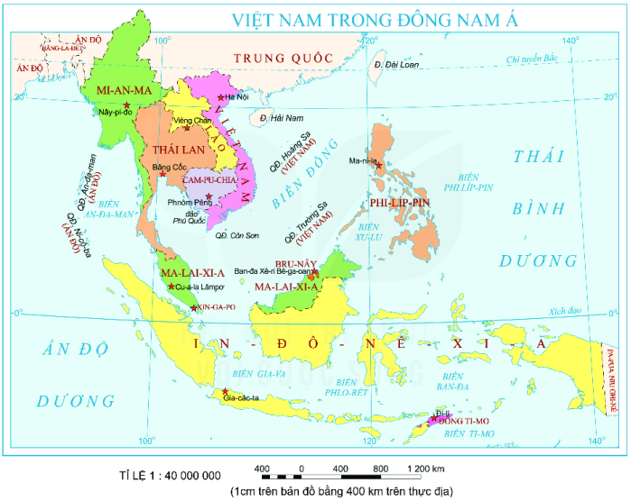

Dựa vào bản đồ Việt Nam trong ĐNÁ trang 107, hãy xác định hướng từ:
+ Hà Nội →Băng Cốc:
TÂY NAM
+ Hà Nội →Ma-ni-la:
ĐÔNG NAM
+ Hà Nội →Xin-ga-po:
NAM

Slide 10
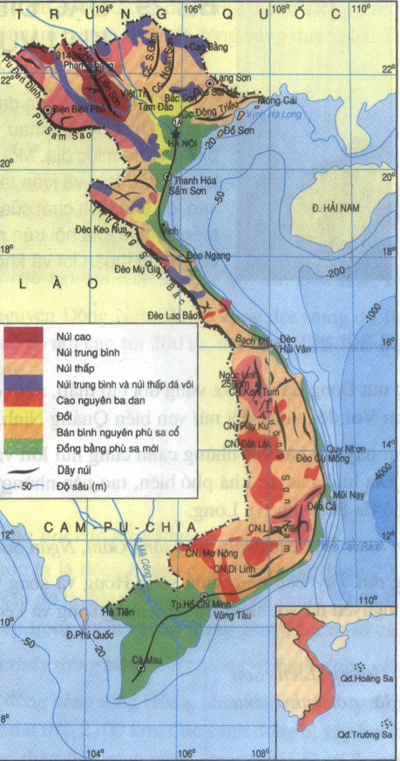
Xác định hướng từ Hà Nội đi Cao Bằng, A Pa Chải, đèo Hải Vân, Móng Cái.
A Pa Chải
Cao Bằng
Móng Cái
Hà Nội
Cao Bằng
BẮC
TÂY BẮC
ĐÔNG BẮC
A Pa Chải
Móng Cái
Hà Nội
ĐÔNG NAM
Đèo Hải Vân
Đèo Hải Vân

Slide 11
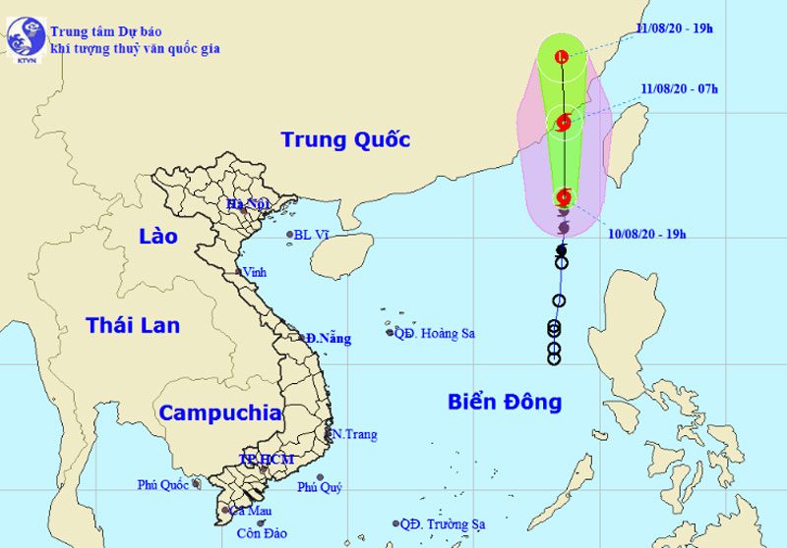
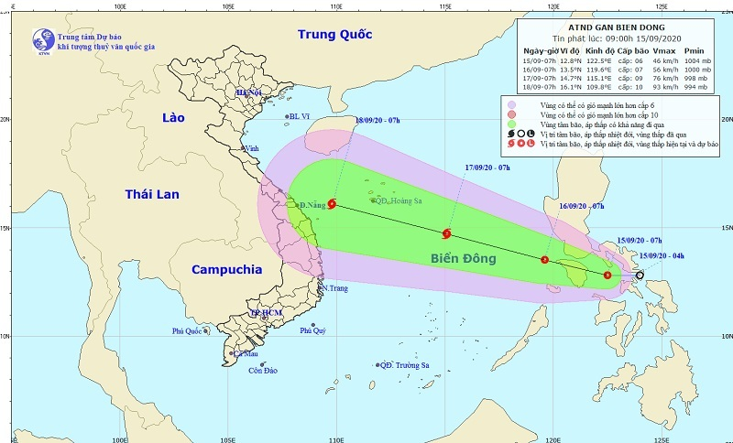
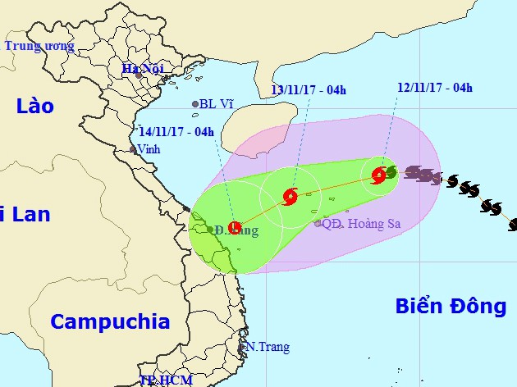
Xác định hướng của các cơn bão trong mỗi hình ảnh sau:
2
Bắc
1
Tây Bắc
3
Tây Nam

Slide 12

Hướng dẫn về nhà
Trả lời câu câu 1, 3, 5, 6, 7 SBT vào SBT.
- Chuẩn bị bài mới – Bài 3. Tỉ lệ bản đồ. Tính khoảng cách thực tế dựa vào tỉ lệ bản đồ.

Slide 13

Giờ học kết thúc !
Hẹn gặp lại các con ở bài học tiếp theo!

Slide 14


